Slide 1
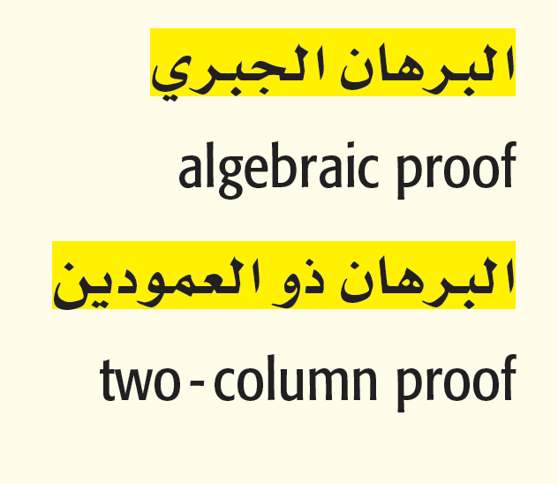
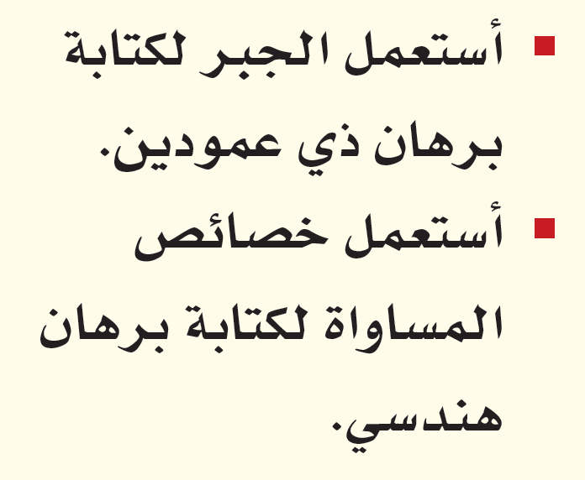
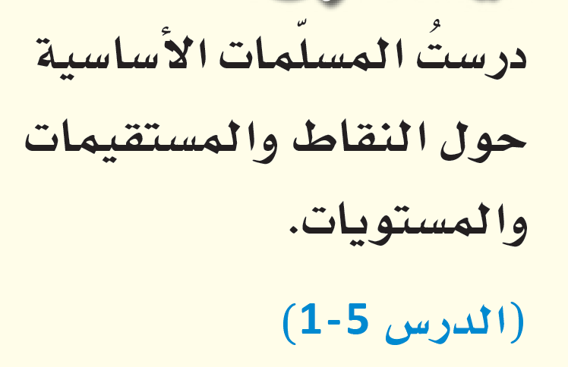
المفردات
الآن
فيما سبق

Slide 2
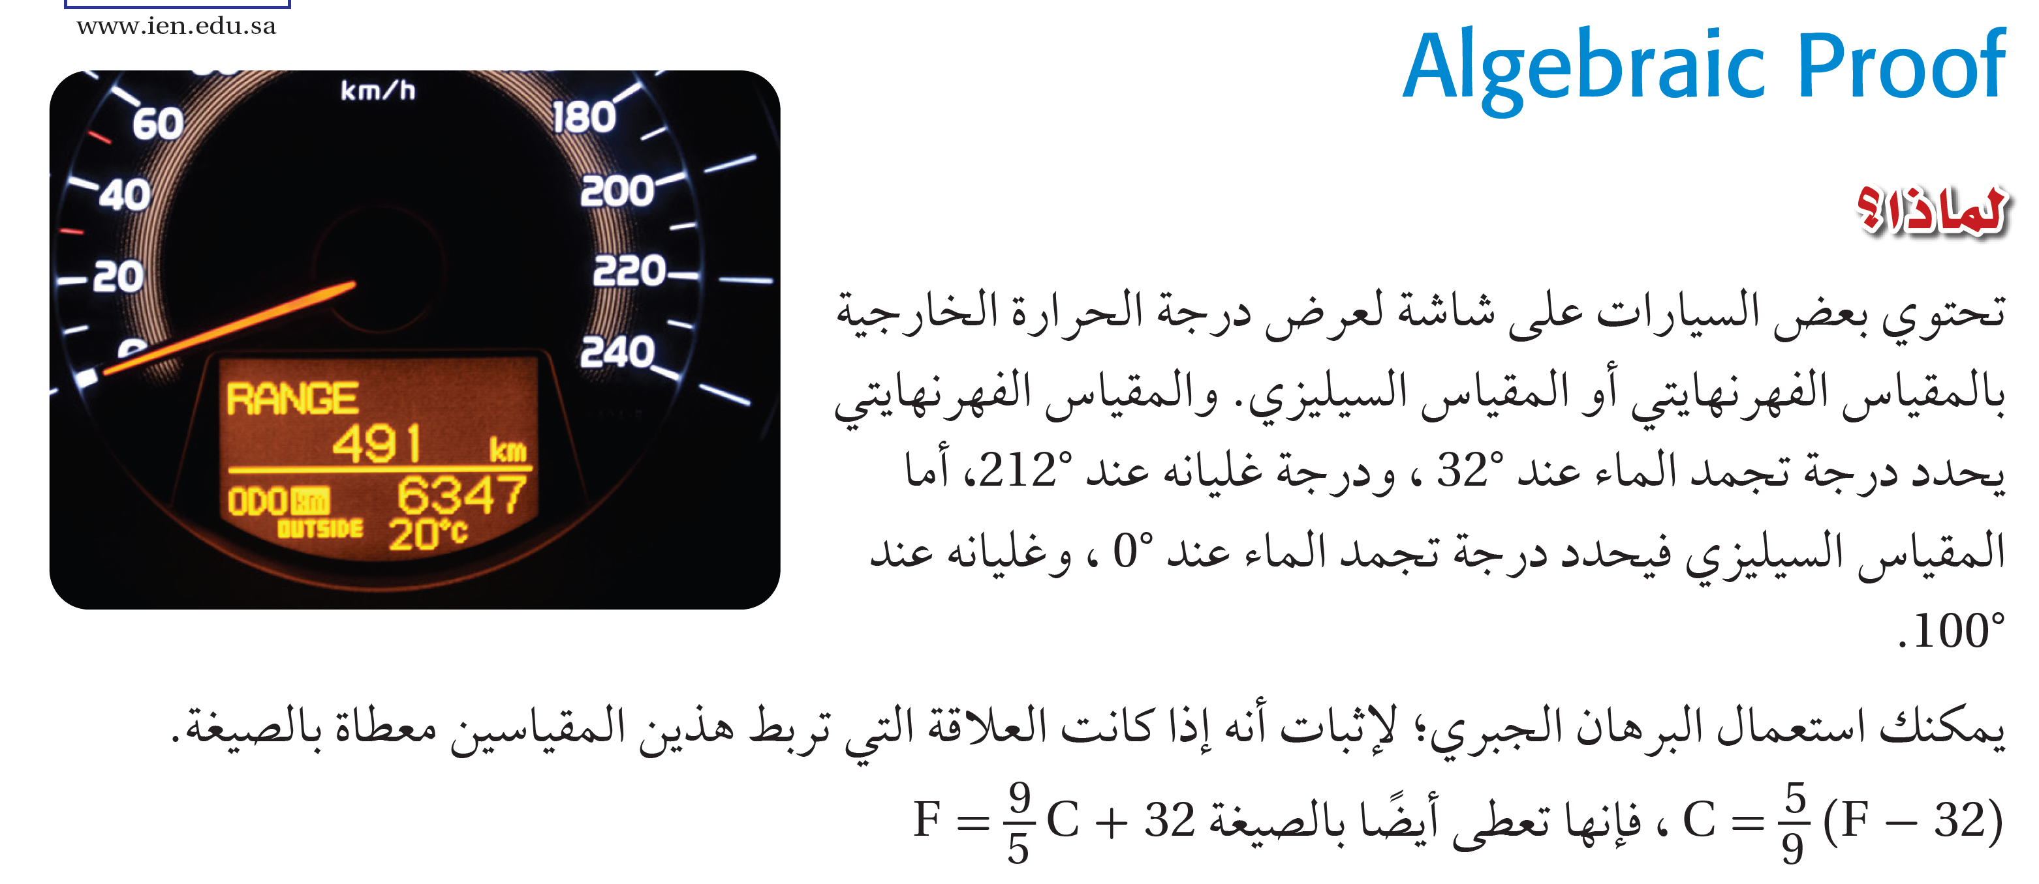
لمــــــــــــــــــــــــــــــــاذا

Slide 3
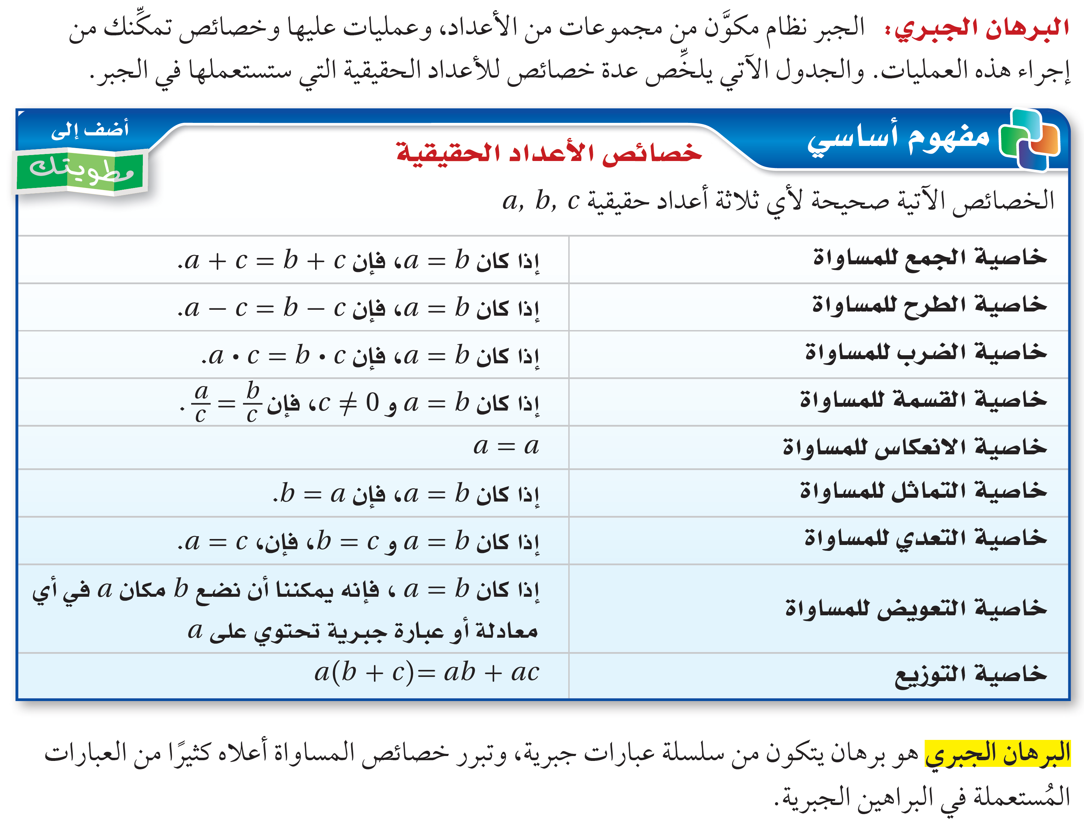

Slide 4
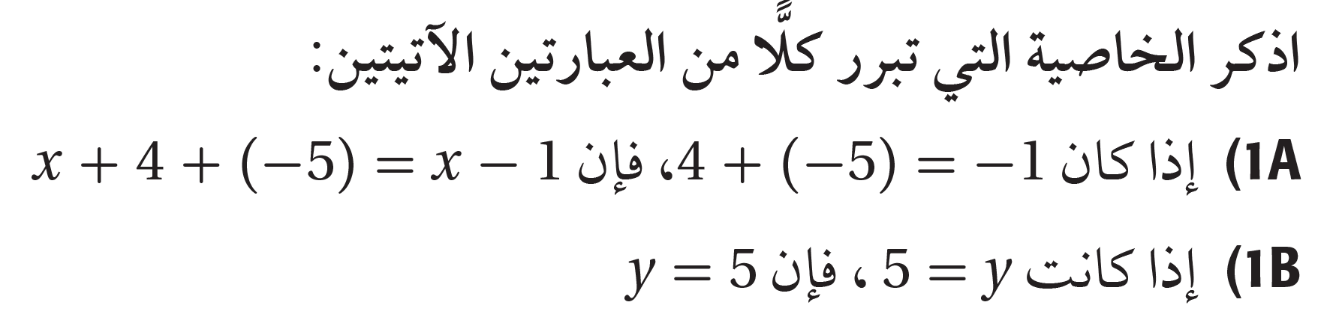
تحقق من فهمك

Slide 5
تحقق من فهمك

Slide 6
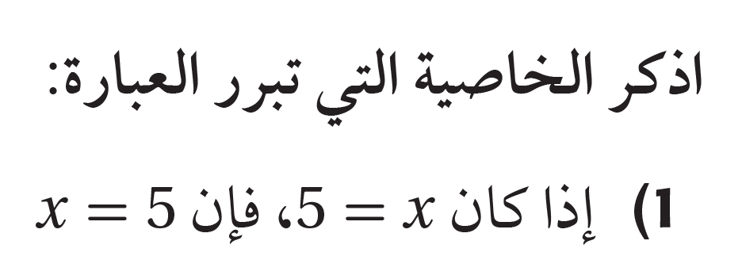
تأكـــــــــــــــــــــــــــــــــــــــــــــــــد

Slide 7
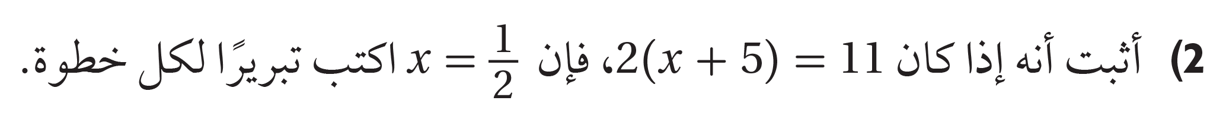
تأكـــــــــــــــــــــــــــــــــــــــــــــــــد

Slide 8
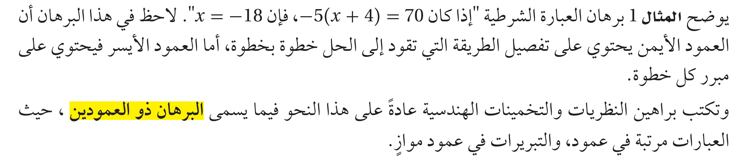

Slide 9
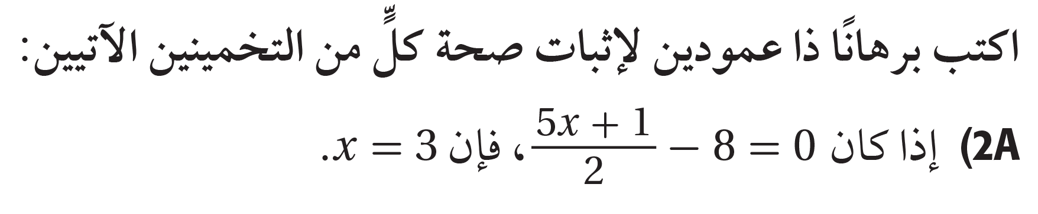
تحقق من فهمك
العبارات | المبررات

Slide 10
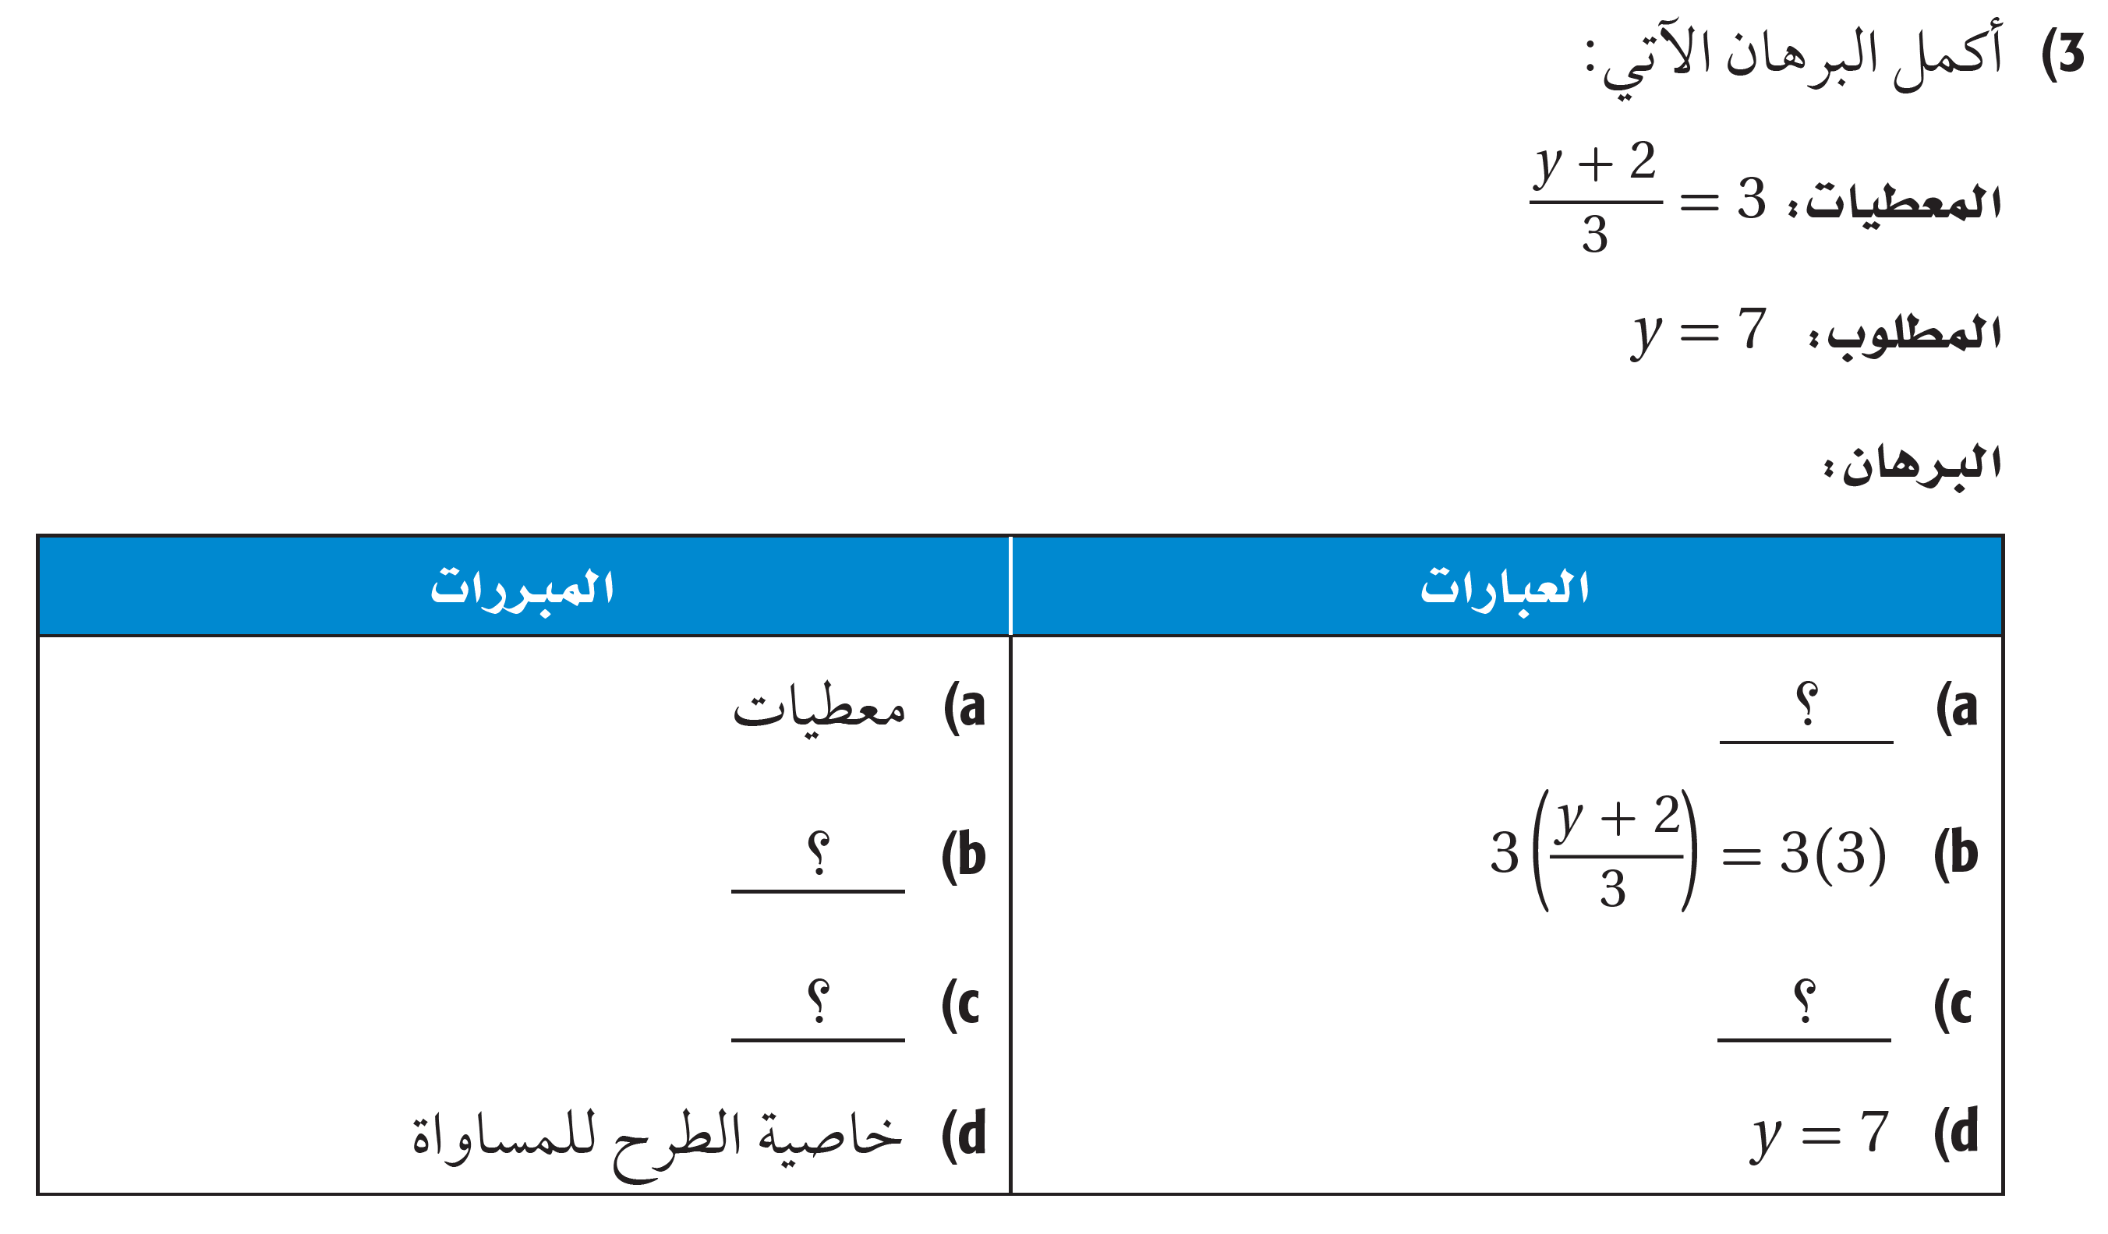
تأكـــــــــــــــــــــــــــــــــــــــــــــــــد

Slide 11
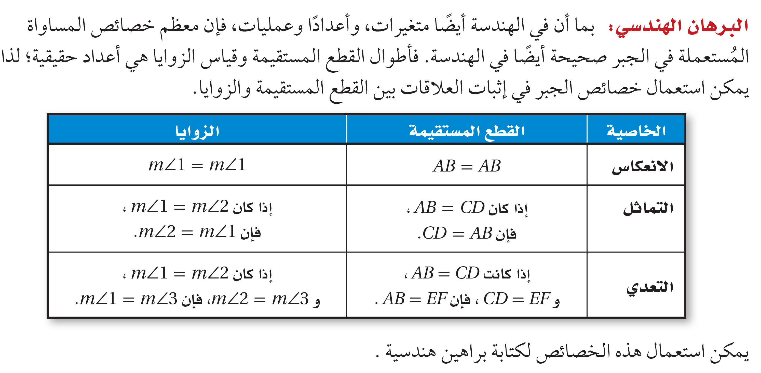

Slide 12
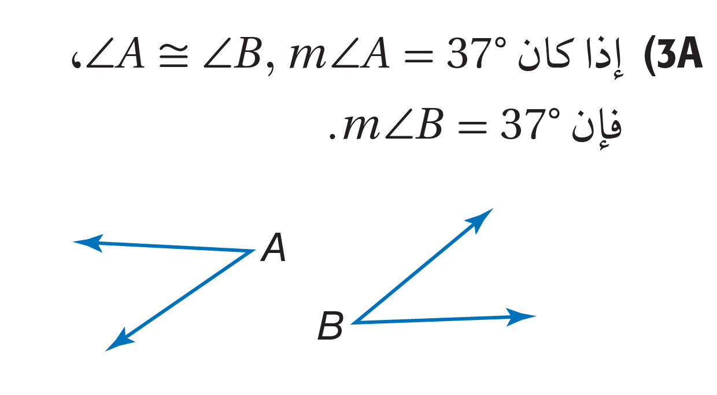
تحقق من فهمك
العبارات | المبررات

Slide 13
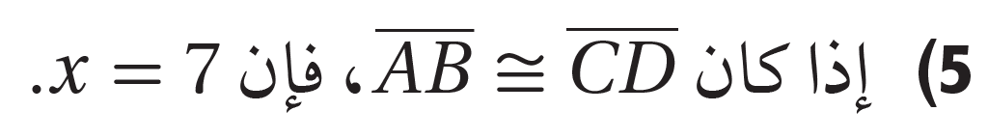
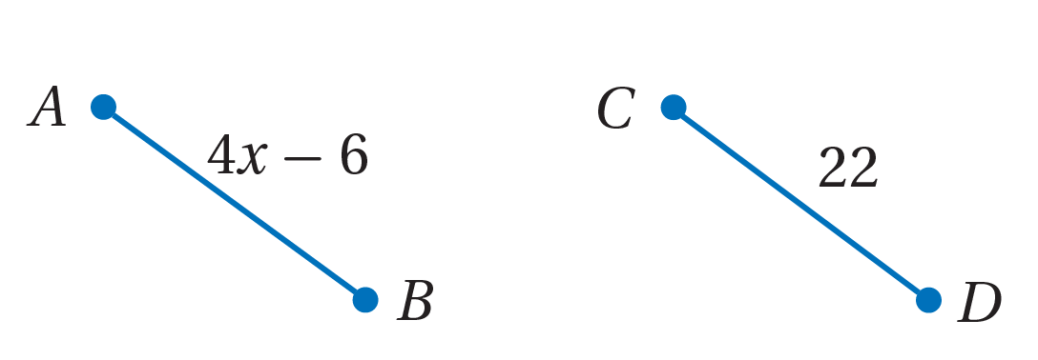
تأكـــــــــــــــــــــــــــــــــــــــــــــــــد
العبارات | المبررات

